Slide 1
محاضرات مادة استراليا الاقليمية
المرحلة الأولى
قسم الجغرافية
اعداد
د. ذكرى عادل محمود

Slide 2
المحاضرة الاولى : الموقع والمساحة
تقع قارة أستراليا في النصف الجنوبي من الكرة الأرضية إلى الجنوب الشرقي من قارة آسيا بين دائرتي عرض 11 - 39 درجة جنوباً، كما أنها تقع في النصف الشرقي من الكرة الأرضية وعلى بعد الاف الكيلومترات من قلب العالم القديم مما أدى إلى تأخر اكتشافها وتعميرها ، وهي أصغر قارات العالم إذ تبلغ مساحتها حوالي 9 مايين كم 2 تحيط بها المياه من جميع الجهات ، المحيط الهادي من الشرق والمحيط المتجمد الجنوبي من الجنوب والمحيط الهندي من الغرب وبحر أرفورا وتيمور من الشمال وأمام سواحلها الجنوبية والشرقية تنتشر مجموعة من الجزر ، أهمها جزر تسمانيا ونيوزيلندا ،وكاليدونيا الجديدة

Slide 3
المحاضرة الثانية : مظاهر السطح
يمكن أن نتبين مظاهر السطح الرئيسية الآتية :
1ـ الهضبة الغربية . 2ـ الهضبة الوسطى . 3ـ الهضبة الشرقية
اولاً : الهضبة الغربية : وهي هضبة محدودة الارتفاع يتراوح ارتفاعها ما بين 300و600 متر فوق مستوى سطح البحر ، تغطي أكثر من نصف مساحة القارة الا أنها تعتبر أقل جهاتها سكاناً بسبب عدم ملائمة مناخها ، عدا الطرف الجنوبي الغربي حيث يسود مناخ البحر المتوسط وتظهر في وسطها بعض الجبال مثل جبال ماكدونال ، كما يوجد في جنوبها الغربي مجموعة من البحيرات الضحلة ،كما يحف بالهضبة من الجنوب سهل منخفض يعرف باسم سهل نوا بور وتنحدر من الهضبة مجموعة من الأودية تجري نحو المحيط الهندي ، تتميز بالجفاف معظم السنة عدا نهر سوان في الجنوب الغربي حيث تغزر الأمطار فتجري فيه المياه طول العام .

Slide 4
ثانياً ـ السهول الوسطى والساحلية : تمتد فيما بين الهضبة الغربية والمرتفعات الشرقية وتنقسم إلى ثلاثة أحواض هي : حوض كربنتاريا في الشمال ويتميز بانخفاض وانحدار نحو الشمال ، وحوض بحيرة إير في الوسط ويتميز بالجفاف وعدم جريان مياه أنهاره طول العام وتكثر به الآبار الارتوازية ، ثم حوض نهر موراي في الشرق ونهر دارلنج من الشمال حيث يستمدان مياههما من المرتفعات الشرقية ويتجهان نحو خليج سبنسر ، ويعتبر الحوض من أهم مناطق الإنتاج ااقتصادي في أستراليا حيث تنتشر مراعي الماشية على أطرافه الجنوبية ، ومراعي اأغنام على اأطراف الشمالية الجافة ، و تمتد السهول الساحلية في شرق القارة وغربها التي تتسع أحياناً وتضيق أحياناً أخرى تبعاً اقتراب المرتفعات أو بعدها عن الساحل .

Slide 5
ثالثاً ـ المرتفعات الشرقية : تمتد هذه المرتفعات في شكل قوس على طول القارة من الشمال إلى الجنوب وهي أكثر ارتفاعاً من الهضبة الغربية وتزداد ارتفاعاً في الجنوب عند جبال الأب الأسترالية حيث يصل ارتفاعها إلى 2400 متر فوق سطح البحر ويخترقها عدد من الممرات التي تربط بين الساحل الشرقي والسهول الوسطى وتتميز بوجود المدن الرئيسية في طرفه الجنوبي مثل نيوكاسل وسدني وملبورن ، كما تتميز بوجود الثروات المعدنية مثل الذهب والرصاص والفضة والقصدير والحديد وخاصة بالقرب من مدينتي سدني ونيوكاسل ، مما أدى إلى تركز معظم السكان في هذا الإقليم .

Slide 6
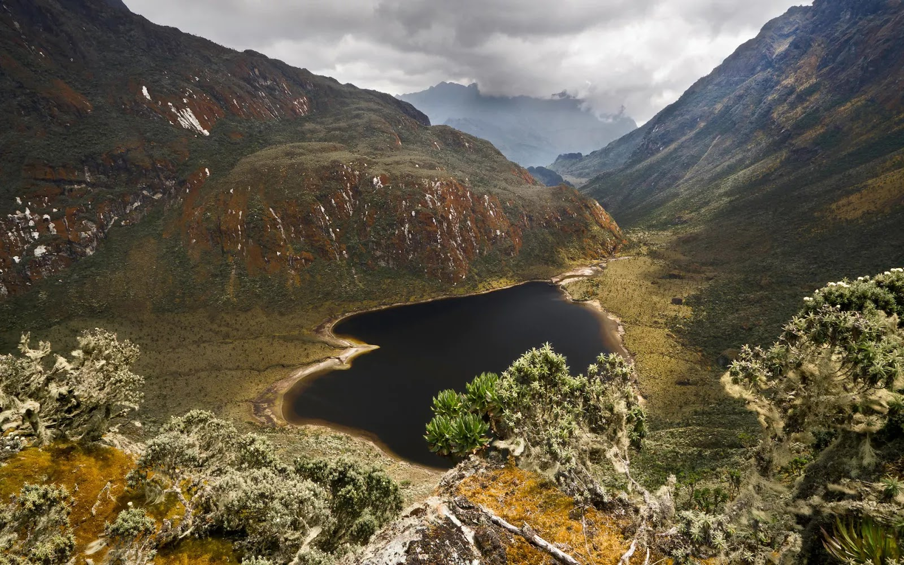

Slide 7
المحاضرة الثالثة : المناخ :
بالرغم من صغر مساحة القارة واحاطتها بالمياه من جميع الجهات الا أن تأثر مناخها يعتبر محدوداً جدا ويرجع ذلك إلى شكل وامتداد المرتفعات من جهة وقلة الخلجان فيها من جهة أخرى ، ولهذا تقتصر المؤثرات البحرية على الأجزاء الساحلية بينما تتميز الأجزاء الداخلية بتطرف المناخ صيفاً وشتاء .
المناخ في شتاء النصف الجنوبي:
1ـ في هذا الفصل تتعامد الشمس على مدار السرطان فيحل فصل (البرودة )فصل الشتاء في أستراليا الواقعة في النصف الجنوبي من الكرة اأرضية ويصل متوسط الحرارة في شمال أستراليا إلى 24م ، تقل كلما اتجهنا جنوباً حتى تصل إلى أقل من 010م ، ويتمركز على وسط القارة ضغط مرتفع تهب منه رياح جافة في اتجاه السواحل الشمالية والجنوبية .
2ـ تهب الرياح الجنوبية الشرقية الممطرة على السواحل والمرتفعات الشرقية وا تتوغل نحو الداخل
3ـ تهب الرياح الشمالية الغربية العكسية الممطرة على السواحل الجنوبية الغربية والشرقية .

Slide 8
المناخ في صيف النصف الجنوبي
في هذا الفصل تتعامد الشمس على مدار الجدي فتشتد الحرارة على وسط استراليا وتصل إلى49 م وتنخفض نسبياً كلما اتجهنا جنوباً ، ويسود الضغط المنخفض على وسط القارة مما يجذب إليه الرياح الجنوبية الشرقية الممطرة فتسبب في سقوط الأمطار على السهول ً غزيرة والمرتفعات الشرقية ، كما تجتذب الرياح الموسمية الشمالية الغربية التي تسقط أمطارا على السواحل الشمالية للقارة تقل كلما اتجهنا نحو الداخل.

Slide 9
المحاضرة الرابعة : الأقاليم المناخية والنباتية في استراليا
من خلال دراستنا لعناصر المناخ في فصلي الصيف والشتاء واختلاف في الحرارة وكمية المطر ومظاهر السطح المختلفة يمكننا أن نقسم قارة أستراليا إلى الأقاليم المناخية والنباتية الآتية :
1ـ الإقليم الموسمي: يتمثل في اطراف الشمالية من القارة وهو حار بوجه عام وخاصة في فصل الصيف ، ويتعرض الإقليم للرياح الموسمية الغربية صيفا فتسقط أمطارها على طول الساحل وتقل كلما اتجهنا نحو الداخل . وتنمو في الإقليم الغابات المدارية مثل غابات المانجروف والصندل و الساج والنخيل و وأشجار فاكهة المناطق الحارة ، وفي جنوبه حيث يقل المطر تنمو حشائش السافانا التي تتدرج تبعاً للمطر من طويلة إلى متوسطة فقصيرة وتتخللها أشجار السنط والكافور ، ويشتهر جنوب الإقليم بتربية الأبقار والأغنام

Slide 10
2- الإقليم المعتدل الدافئ (الساحلي) :
يشمل السهول والسفوح الشرقية الواقعة جنوب مدار الجدي ، صيفه حار وشتاؤه معتدل
وتسقط أمطاره طول العام وتزداد في الصيف ، تنمو فيه حشائش الاستبس التي تتخللها
بعض أنواع الأشجار أهمها أشجار الكافور ، ويجود هذا الإقليم بخيرات وفيرة من الفاكهة والقمح واللحوم .
3- الإقليم المعتدل الدافئ الداخلي (الاستبس):
يتمثل هذا الإقليم في الركن الجنوبي من السهول الوسطى ويشمل حوض نهر موراي ودارلنج والسفوح الغربية للمرتفعات الشرقية ويمتد غرباً حتى الصحراء ، أمطاره صيفية
متذبذبة تقل كلما اتجهنا غرباً . تنمو فيه حشائش الاستبس التي تتخللها بعض الشجي ا رت
وتجود فيه زراعة القمح و تربية الأغنام .

Slide 11
4- الإقليم المعتدل البارد :
يسود في جنوب شرق القارة ويشمل جزيرتي تسمانيا ونيوزلندا ، شتاؤه بارد وصيفه معتدل
وأمطار طول العام ، تنمو فيه الأشجار النفضية وأشجار الكافور ، وقد اجتثت مساحات
كبيرة وحلت مكانها زراعة الحبوب والفاكهة وحظائر الدواجن ومراعي الأغنام .
5- الإقليم الصحراوي :
وهو أكثر الأقاليم المناخية اتساعاً يغطي وسط القارة وغربها، شديد الحرارة صيفاً والبرودة
شتاء وخاصة في الليل حيت تصل إلى ما دون الصفر ، أمطاره نادرة تنمو فيه الحشائش
الشوكية والصبار والسنط الصح ا روي التي تتحمل الجفاف و تربى به بعض أنواع الحيوانات .

Slide 12
6-إقليم البحر المتوسط :
يظهر في الركن الجنوبي الغربي من القارة والسواحل المحيطة بخليج سبنسر ومصب نهر ميري.

Slide 13
المحاضرة الخامسة : السكان
بلغ عدد سكان استراليا (36 ) مليون نسمة ويتركز توزيعهم على النحو التالي :-
1-مناطق كثيفة السكان مثل السواحل الشرقية والمناطق الصناعية الكبرى .
2-المناطق الز ا رعية الخصبة مثل سهول نهري موراى ودارلنج في الجنوب الشرقي .
3 -مناطق قليلة السكان وسط وغرب استراليا بسبب الظروف الصحراوية ومناطق الشمال (حشائش السافانا والغابات المدارية ) .

